Slide 1


Detección de Enfermedades y Daños en Plantas con Inteligencia Artificial (IA)
Propuesta de innovación en agricultura sostenible

Slide 2
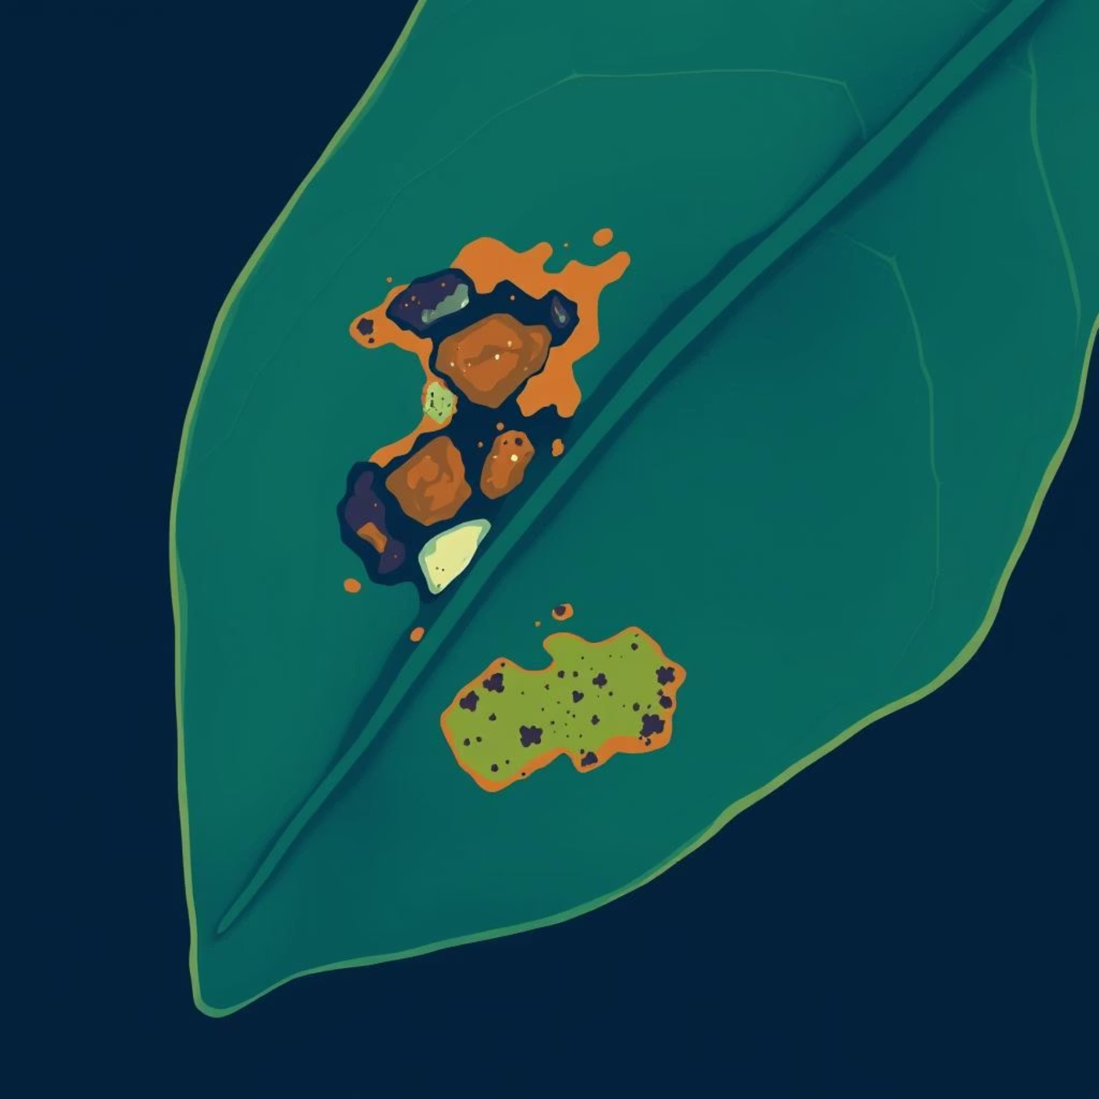
Un Problema Creciente,
Una Solución Inteligente
La agricultura enfrenta pérdidas significativas en la producción debido a enfermedades y plagas que afectan los cultivos. Para contrarrestarlas, los agricultores recurren con frecuencia al uso intensivo de pesticidas, lo que genera contaminación del suelo y del agua, además de afectar la salud y el equilibrio ambiental.

Slide 3
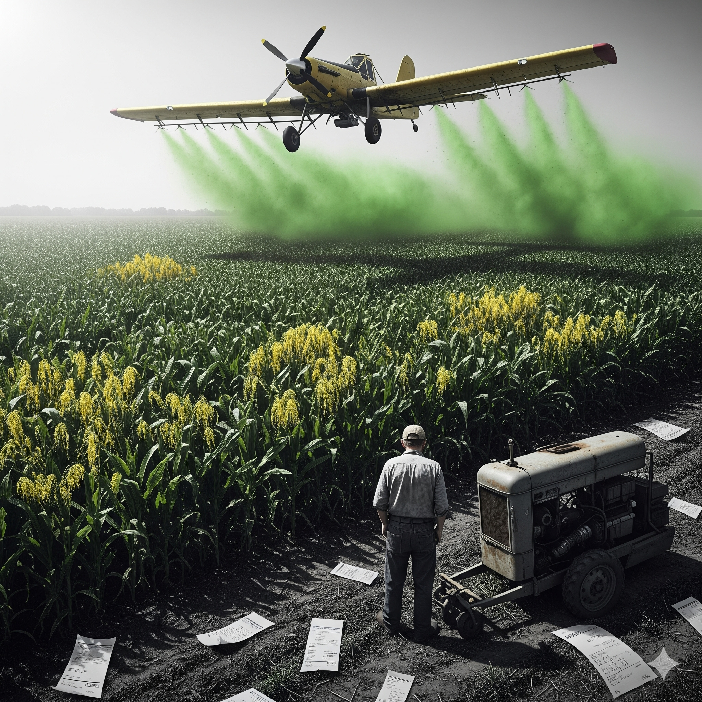
Problematica a resolver
La detección tardía de enfermedades en plantas provoca que las acciones correctivas lleguen demasiado tarde, obligando al uso excesivo de químicos y generando altos costos de producción. Los pequeños y medianos agricultores, además, carecen de herramientas tecnológicas accesibles que les permitan identificar a tiempo estos problemas y tomar decisiones sostenibles.

Slide 4
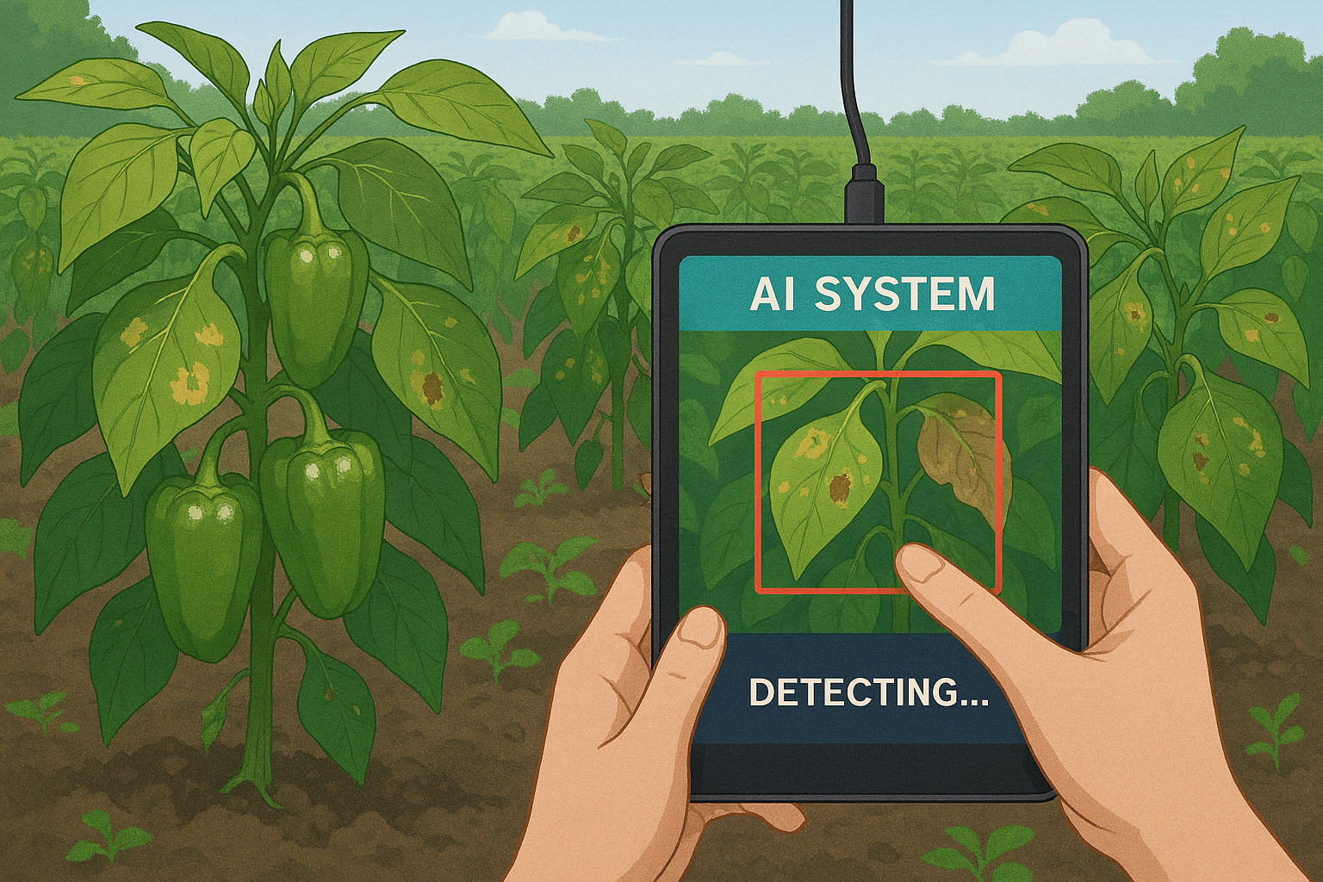
Nuestra Propuesta: Un Futuro Agrícola Sostenible
Desarrollar un sistema basado en inteligencia artificial que permita la detección temprana de enfermedades y daños en plantas para reducir pérdidas agrícolas y minimizar el uso de pesticidas, contribuyendo a la sostenibilidad ambiental.

Slide 5
Beneficios Clave
1
Detección Temprana: Menos Pérdidas
2
Uso Responsable de Recursos
Optimización del uso de pesticidas y agua, reduciendo costos y el impacto ambiental.
Identificación proactiva de enfermedades antes de que se propaguen, salvando cosechas enteras y garantizando la producción.
3
Mayor Rendimiento Agrícola
4
Tecnología al Alcance de Todos
Cultivos más sanos y abundantes, impulsando la rentabilidad de las explotaciones sin comprometer el medio ambiente.
Con solo un celular, cualquier agricultor puede acceder a diagnósticos avanzados, empoderando a pequeños productores.

Slide 6
Conclusión
Ventajas
Desventajas
Reducción de pesticidas y contaminación.
Requiere bases de datos amplias para alta precisión.
Acceso para agricultores pequeños.
Ahorro de costos a largo plazo.
Necesidad de conectividad y acceso a dispositivos.
Generación de datos útiles para investigación y políticas.
Posible resistencia a la adopción de nuevas tecnologías.

